Slide 2

Corso APEX ODCEC Milano: 23-Set-22 - 27-Gen-23
21 Ottobre 2022
Ing. Roberto Capancioni

Slide 3



Chi Sono
Ing. Roberto Capancioni
Sviluppo Oracle APEX
Board Member ITOUG
Email: sviluppo@capancioni.com
Linkedin: https://www.linkedin.com/in/robertocapancioni
ITOUG: https://itoug.it

Slide 4
Join tra Tabelle

Slide 5
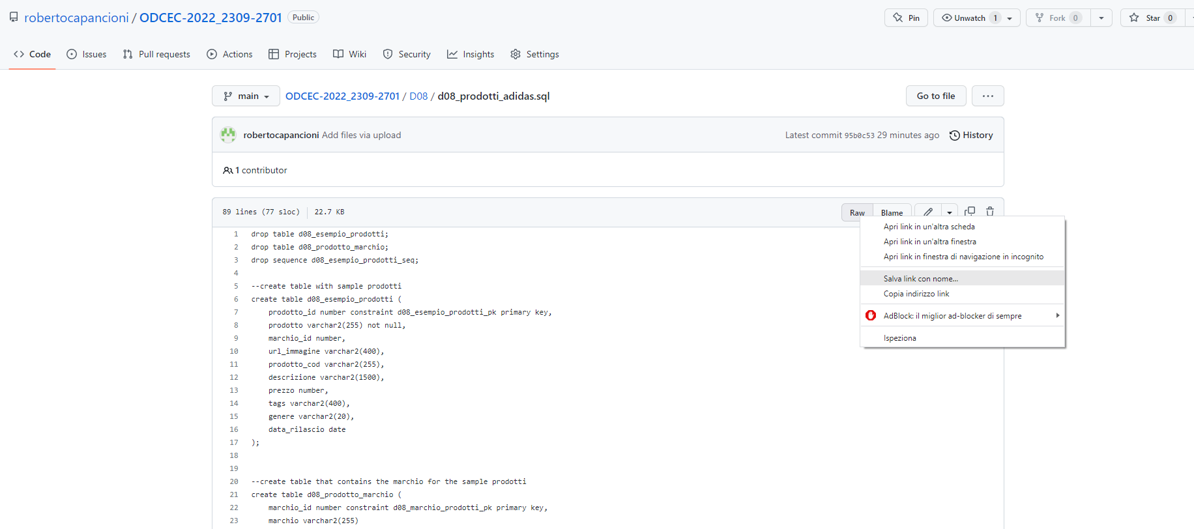
Join tra Tabelle

Slide 6
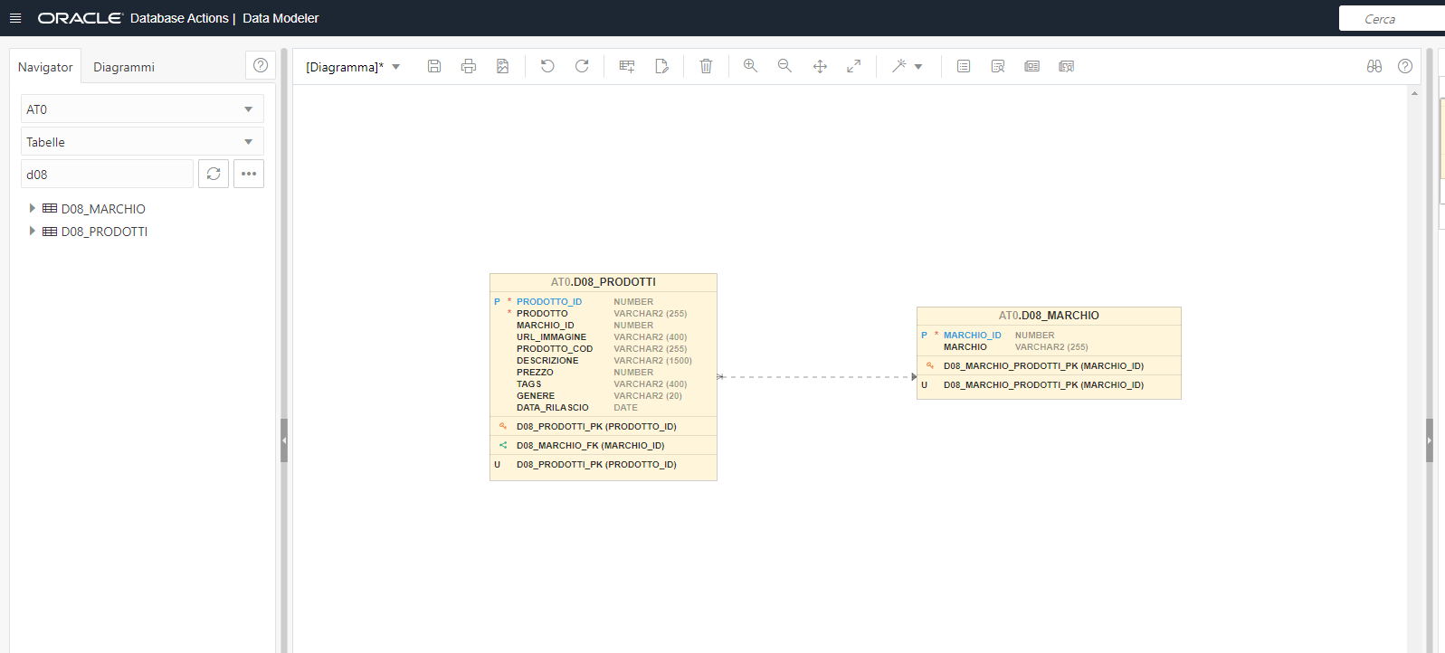
Join tra Tabelle

Slide 7
Join tra Tabelle
select
prodotto_id,
prodotto,
marchio_id,
url_immagine,
prodotto_cod,
descrizione,
prezzo,
tags,
genere,
data_rilascio
from d08_prodotti
select
marchio_id,
marchio
from d08_marchio

Slide 8
Join tra Tabelle
select
p.prodotto_id,
p.prodotto,
p.marchio_id,
p.prodotto_cod,
p.prezzo,
p.tags,
p.genere,
p.data_rilascio,
m.marchio
from d08_prodotti p
join d08_marchio m
on p.marchio_id = m.marchio_id
select
marchio_id,
marchio
from d08_marchio

Slide 9
Prodotti Adidas

Slide 10
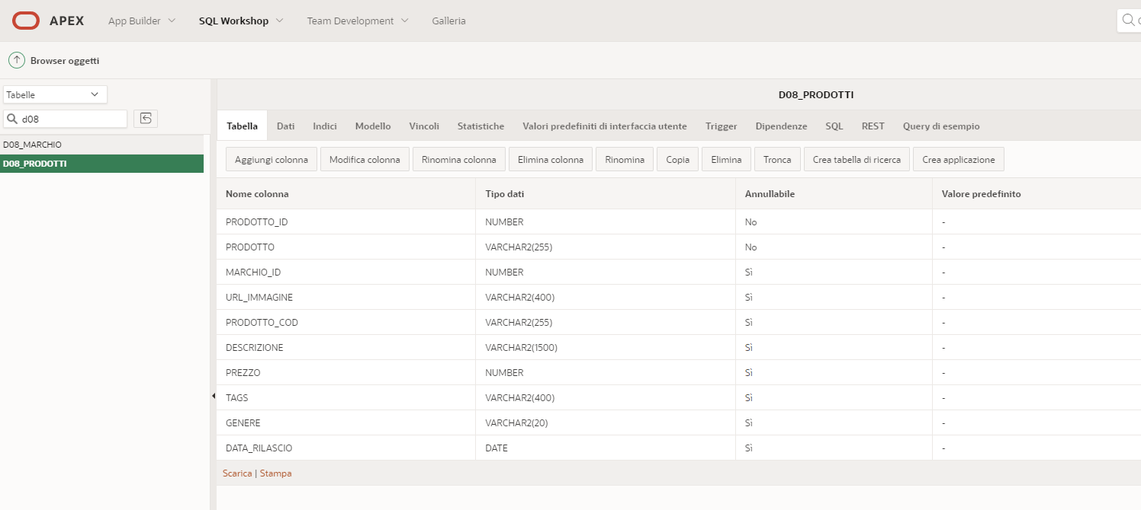
Creazione Applicativo

Slide 11
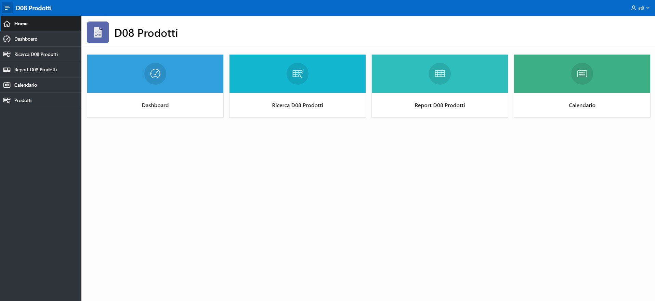
Creazione Applicativo

Slide 12
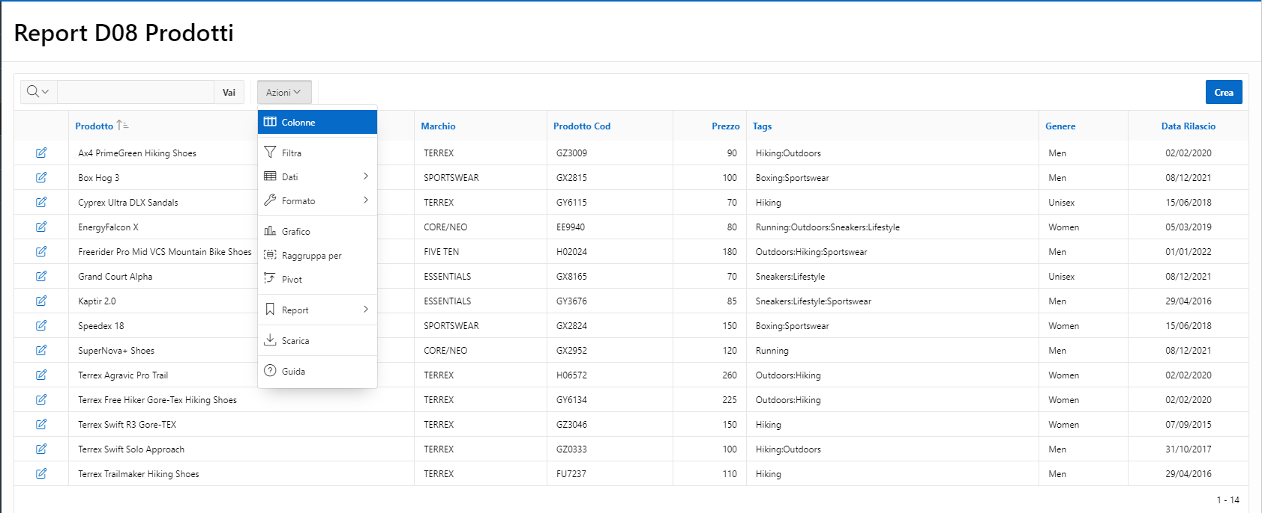
Report Interattivo - Colonne

Slide 13
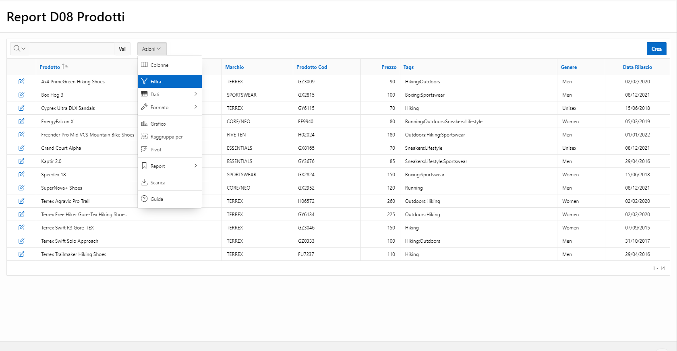
Report Interattivo - Filtra

Slide 14
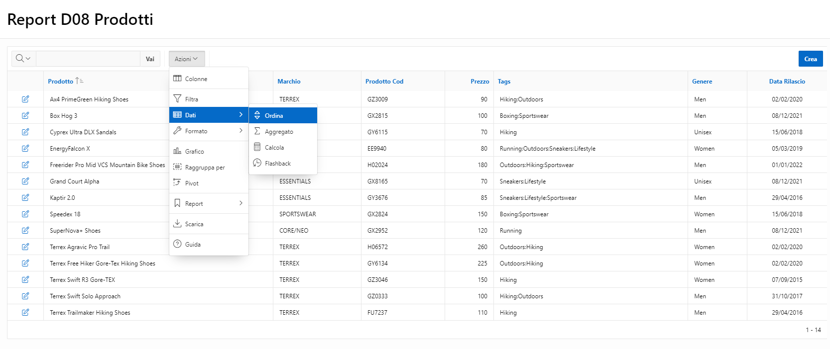
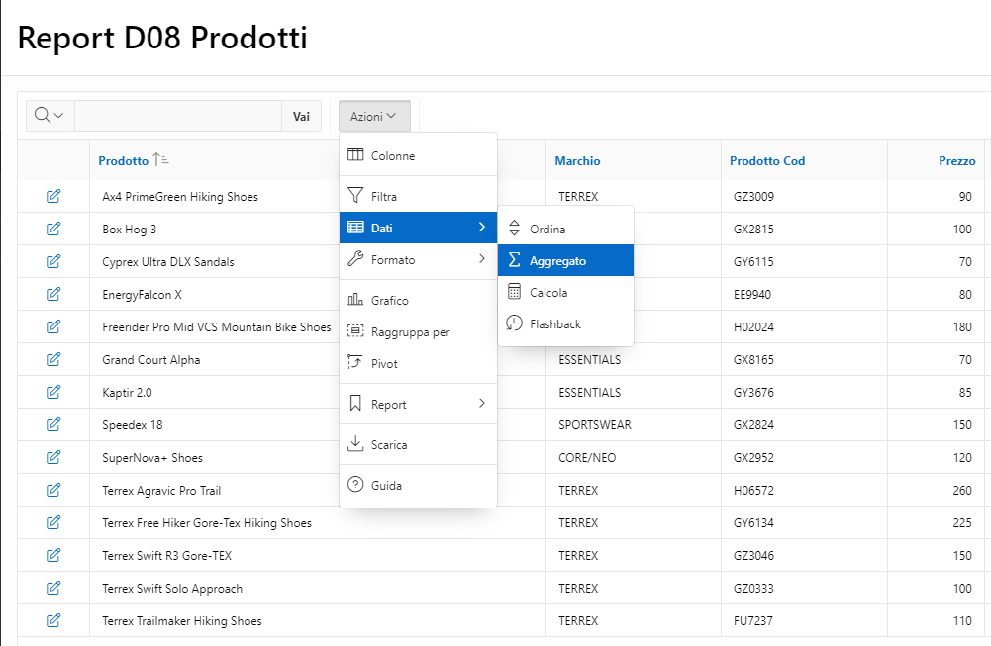
Report Interattivo – Dati: Ordina - Aggrega

Slide 15
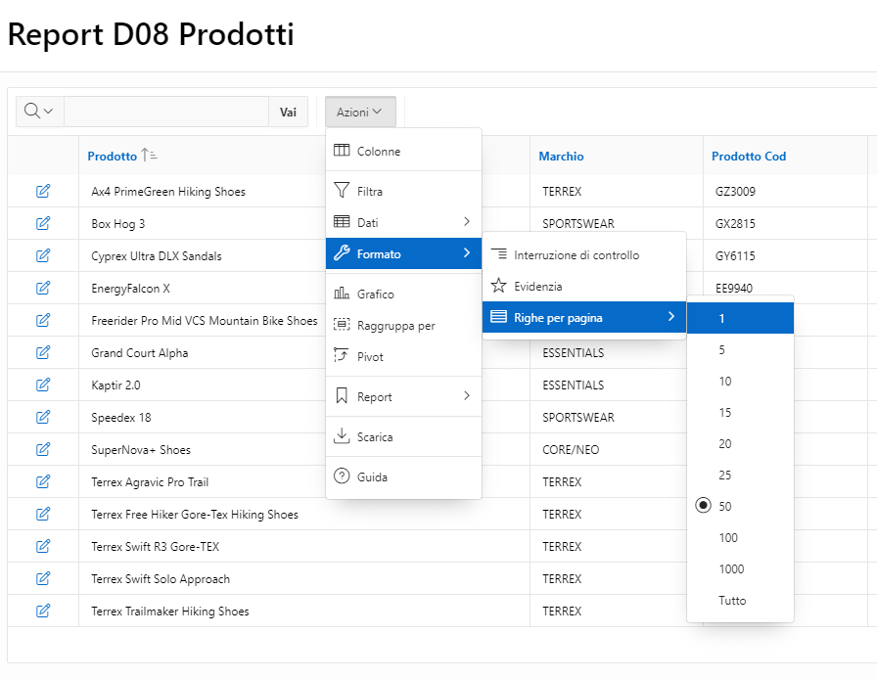
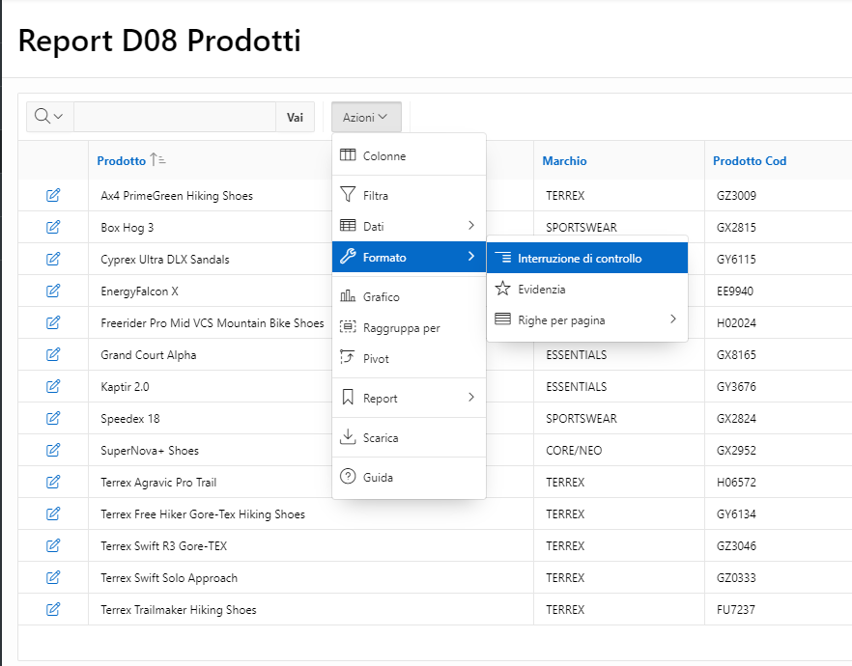
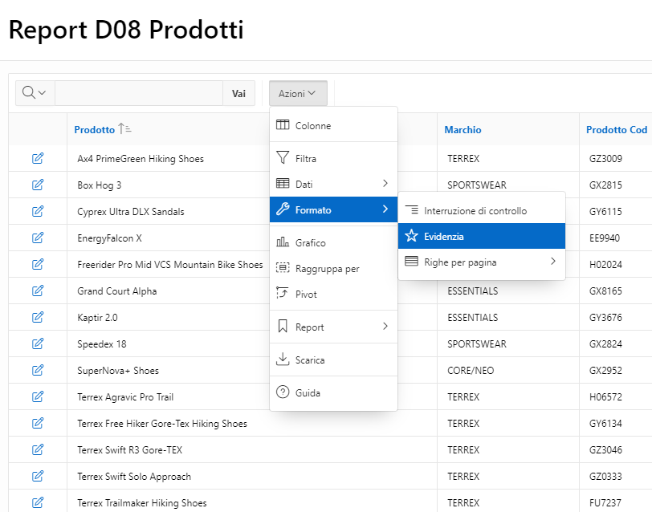
Report Interattivo – Formato

Slide 16
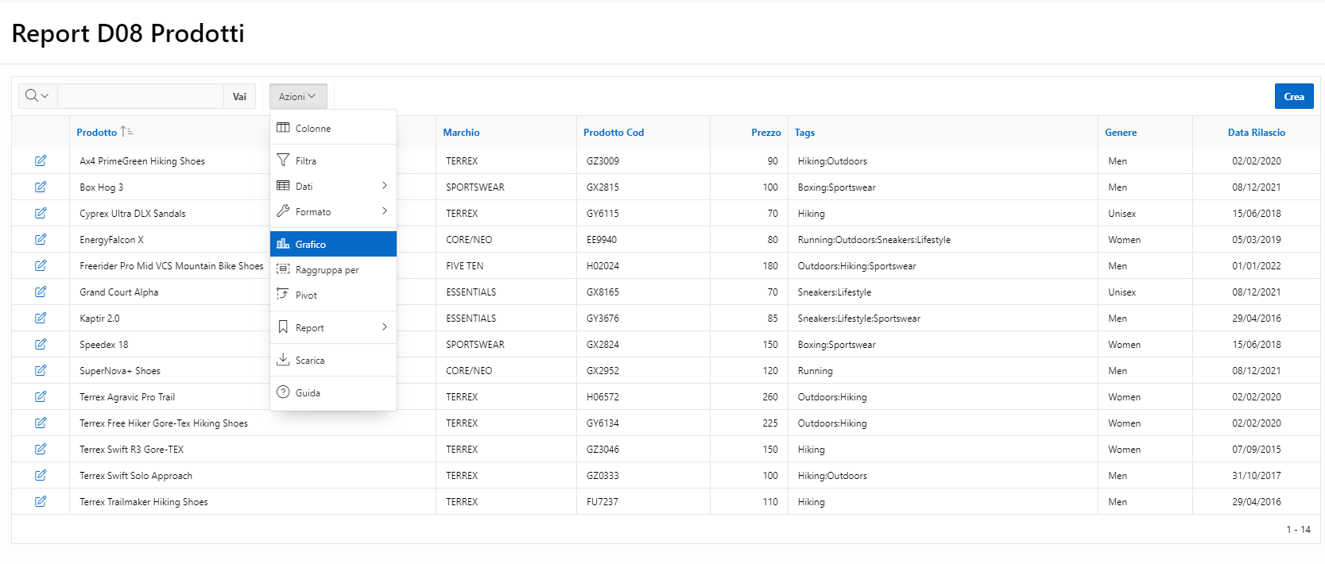
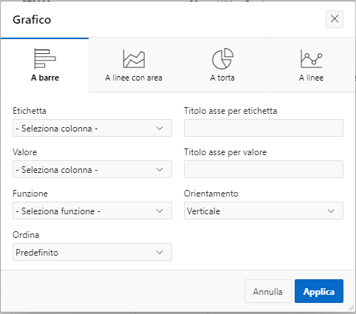
Report Interattivo – Grafico

Slide 17
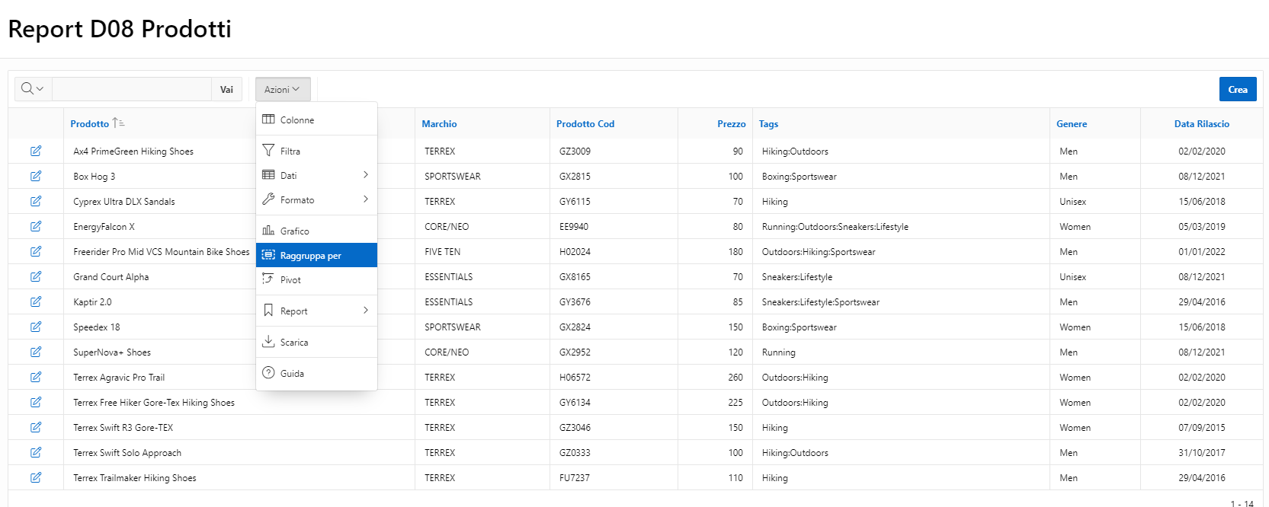
Report Interattivo – Raggruppa per

Slide 18
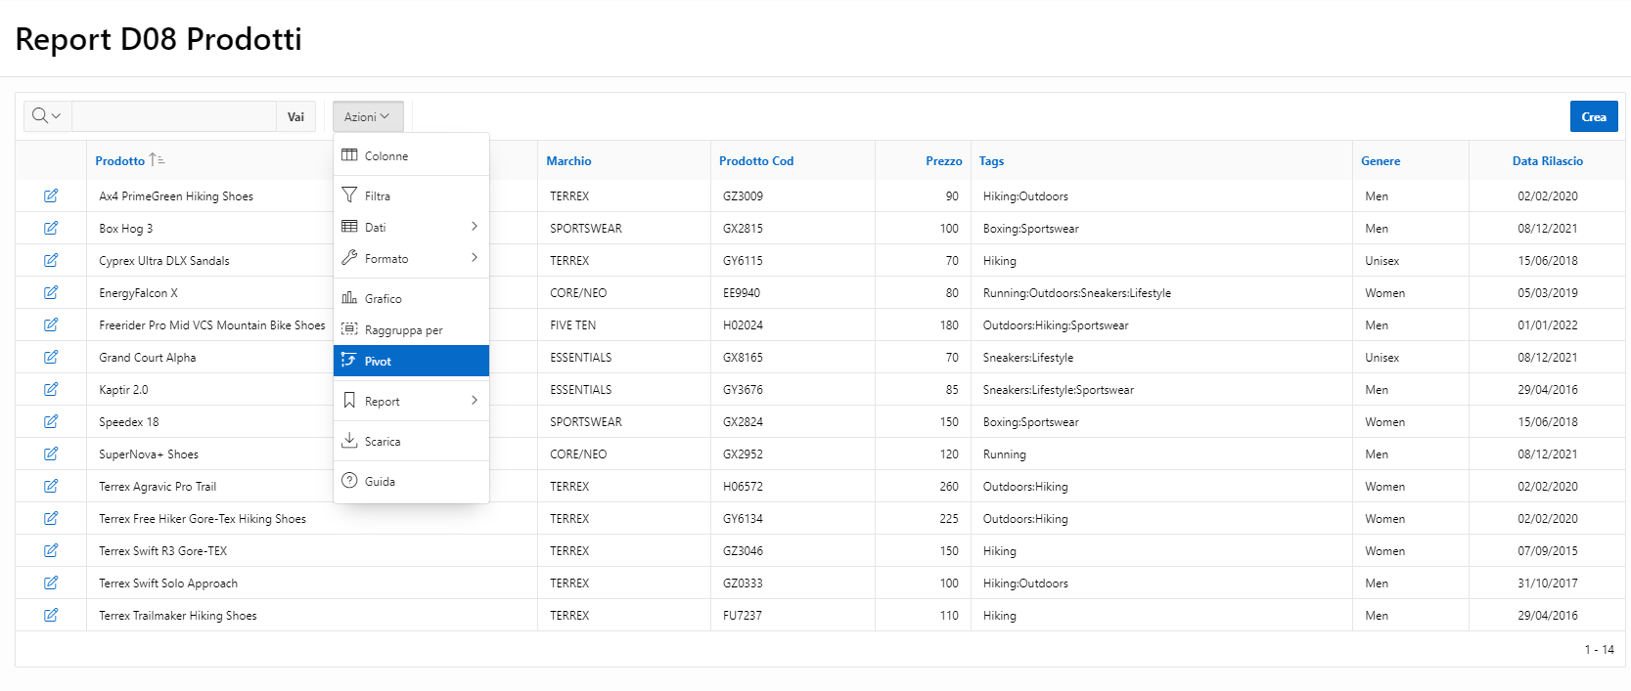
Report Interattivo – Pivot

Slide 19
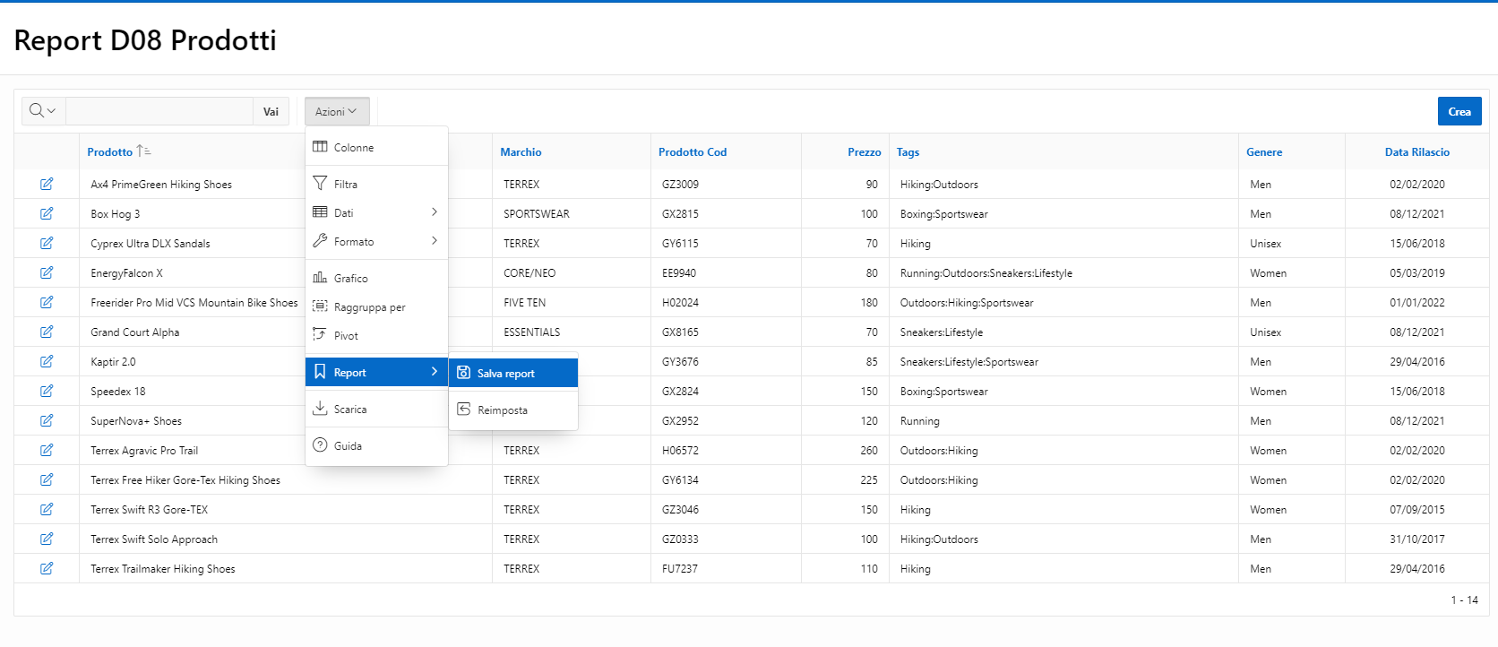
Report Interattivo – Salva Report

Slide 20
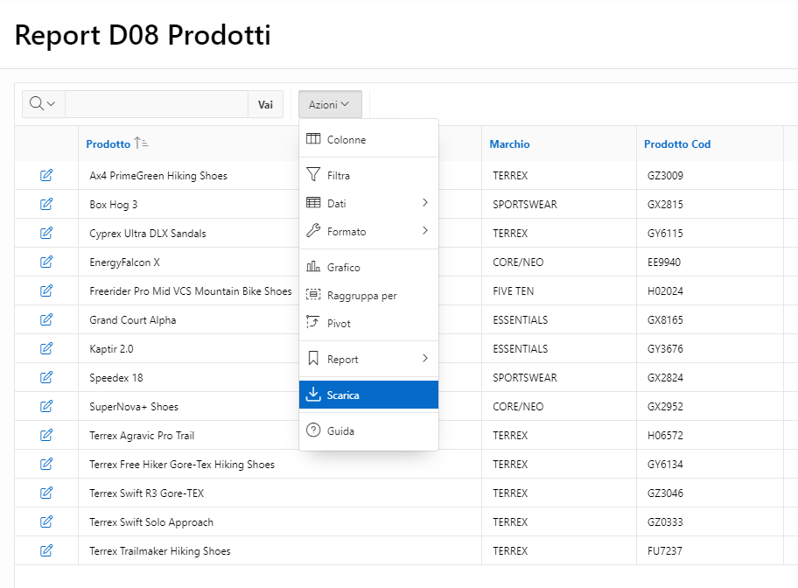
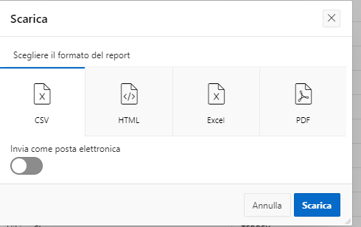
Report Interattivo – Scarica

Slide 21
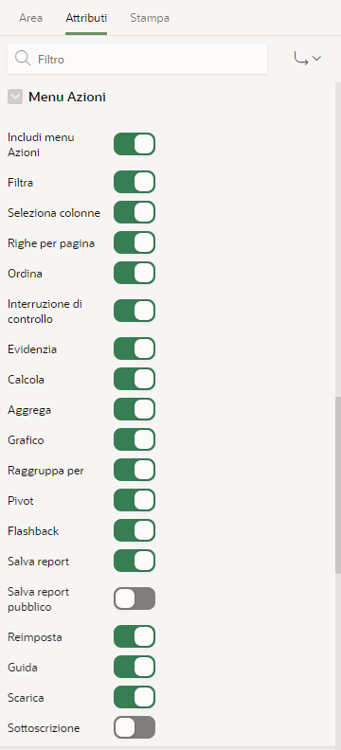
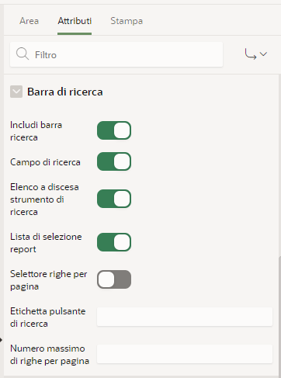
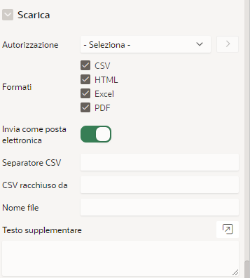
Report Interattivo – Impostazioni

Slide 22
Ricerca con Facet

Slide 23
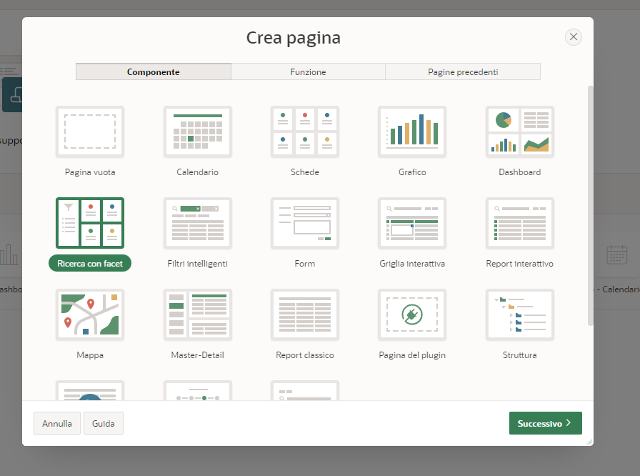
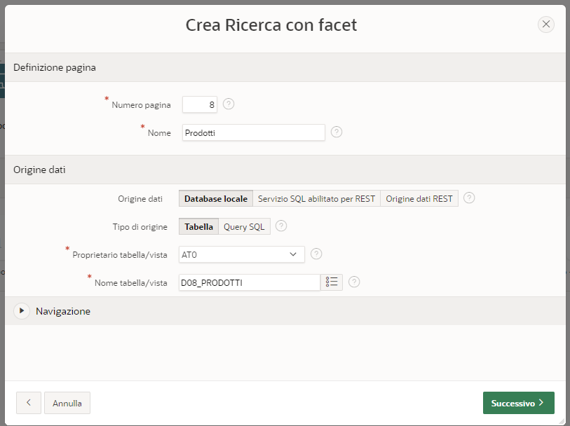
Ricerca con Facet

Slide 24
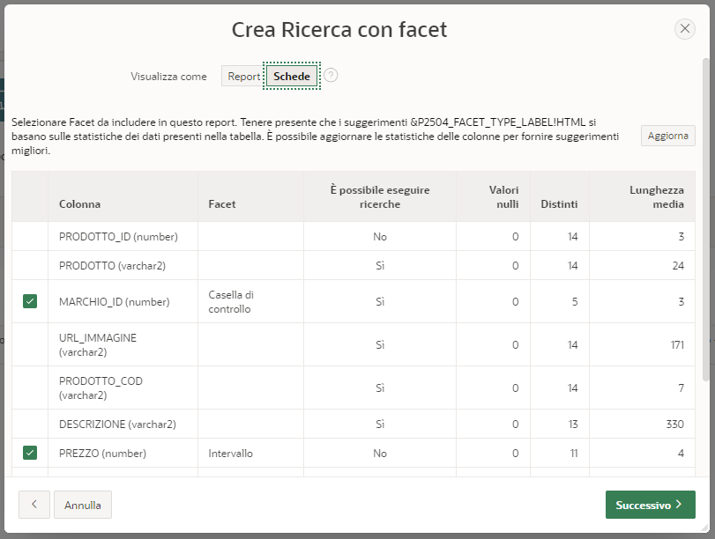
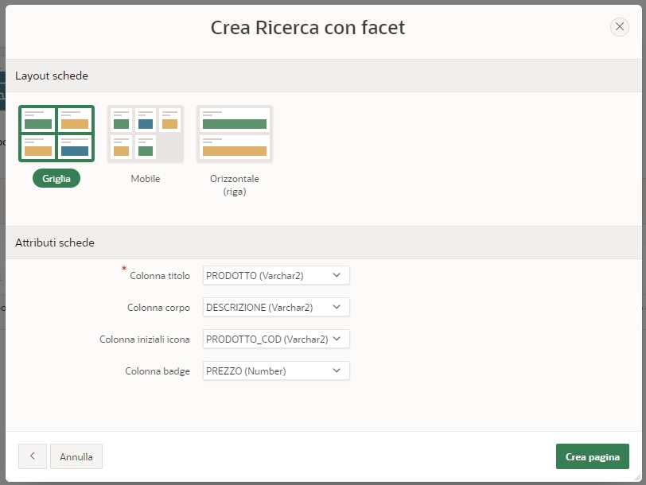
Ricerca con Facet

Slide 25
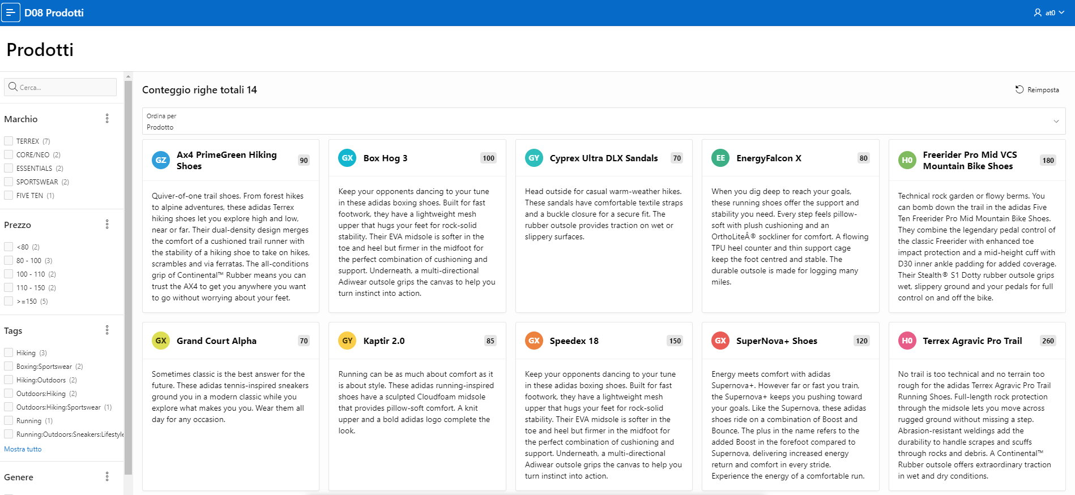
Ricerca con Facet

Slide 26
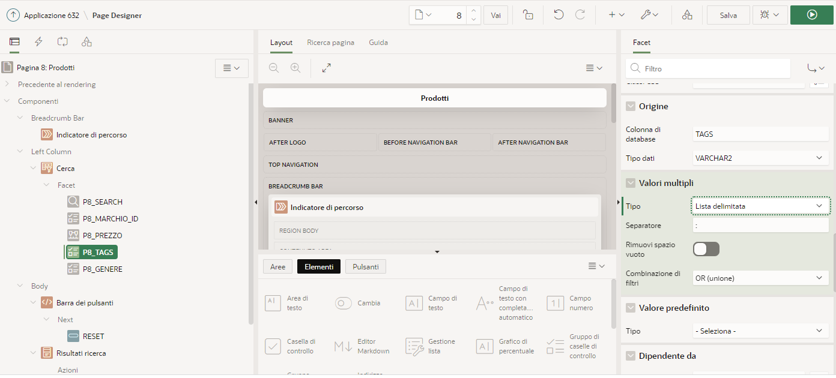
Ricerca con Facet – Valori Multipli

Slide 27
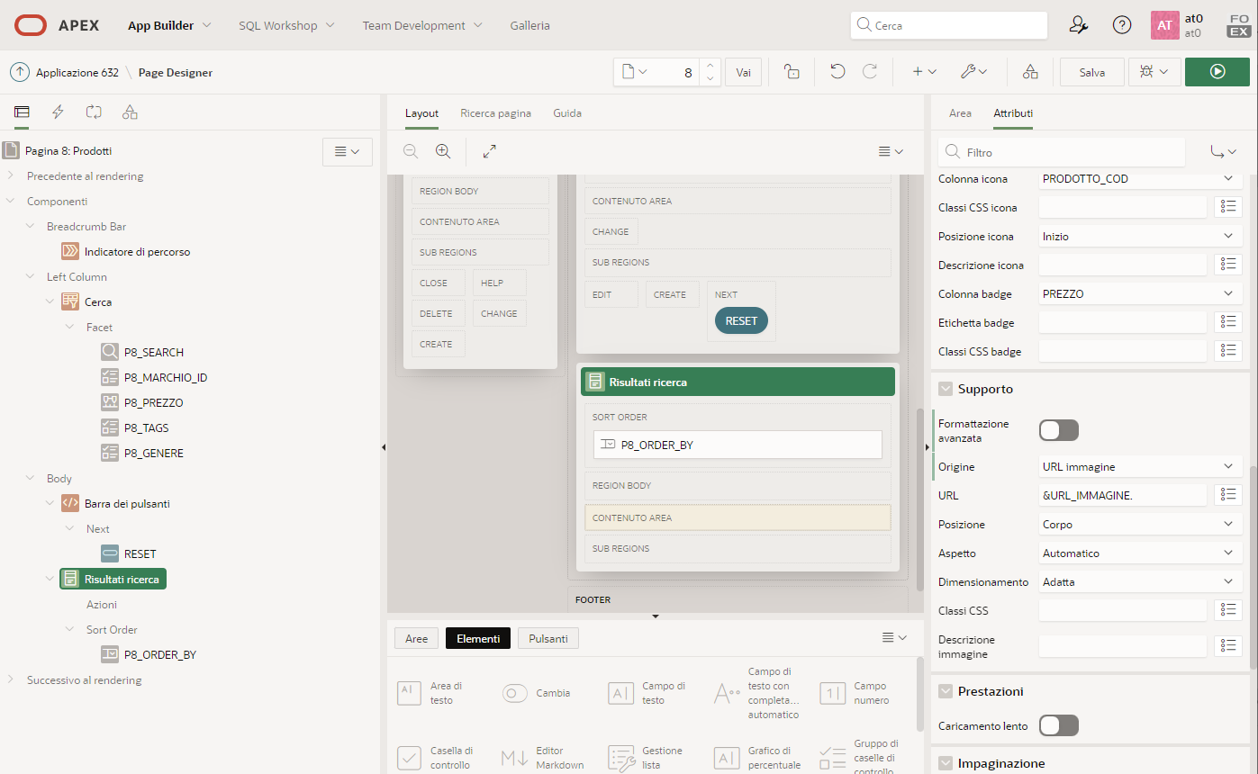
Ricerca con Facet – Supporto Immagine

Slide 28
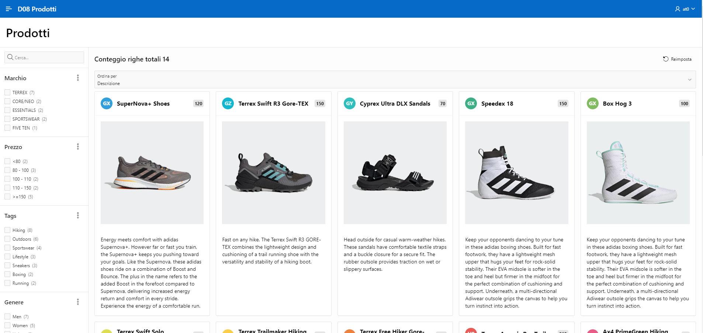
Ricerca con Facet – Supporto Immagine

Slide 29
Utilità

Slide 30
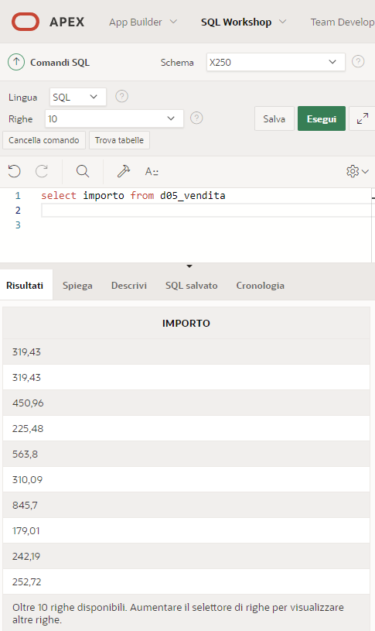
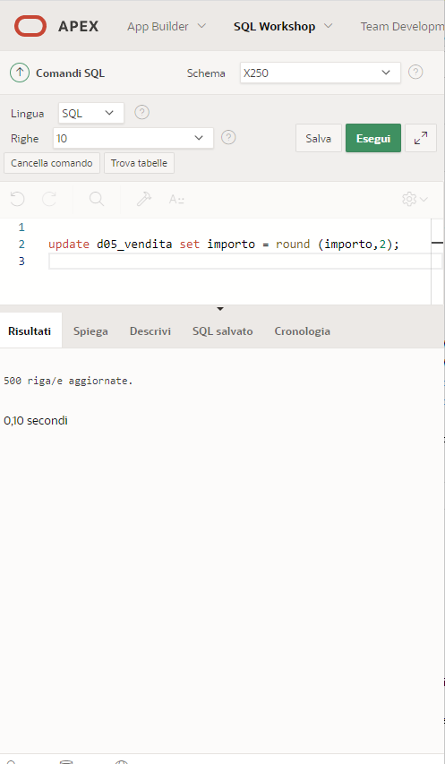
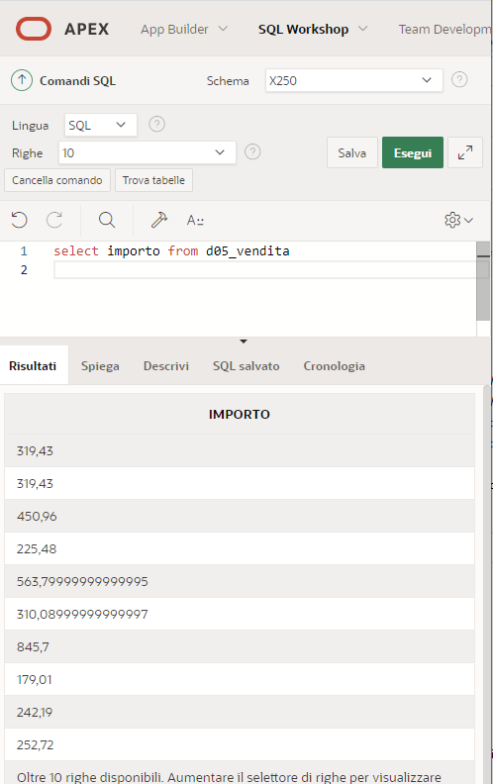
Utilità – Arrotondare i Valori
select importo
from d05_vendita;
update d05_vendita
set importo = round (importo,2);
ATTENZIONE!!
Un UPDATE senza WHERE aggiorna TUTTE le righe

